Slide 1
Группа 101СА
 | подгруппа А (1) | А | п |  |  | ФБС | Масленица
1. | Ван Цзэжань |  | + |  |  | #*\\\82
2. | Гао Цзэкунь | 1 | + |  |  | #*85 | #*\84
3. | Го Синцю |  | + |  |  | \\98
4. | Дун Жань | 1 | + |  |  | ###*\\\62
5. | Инь Чжии |  |  |  |  | #90
6. | Ли Инин | 1 | + |  |  | ###70
7. | Ли Кунь |  | + |  |  | #*\\83
8. | Ли Тунгэ | 1 | + |  |  | #*\\\82 | \\\\+100
9. | Лю Минцзюнь |  |  |  |  | ###\\\67
10. | Ляо Вэньцин | 1 | + |  |  | \\\97 | ##*75
11. | Пань Юйчэнь | 1 | + |  |  | *95 | \\\+100
12. | Хуан Инин | 1 | + |  |  | #*\\\\81 | ###\\*63
13. | Хэ Хоулинь |  | + |  |  | ###\69
14. | Цзоу Хаоюй |  | + |  |  | *\\93
15. | Цзя Ботянь |  | + |  |  | *\\93
16. | Чжоу Сяньчжи |  | + |  |  | #*85
17. | Чэнь Чжунтэн |  | + |  |  | #\\\87
18. | Чэнь Шанюй | 1 | + |  |  | #\\\87 | #\+94
3 марта
2025 года,
11:00—13:15
13:30—15:45
 | подгруппа Б (2) | А | п |  | Роль праздников | ФБС | Масленица
1. | Ван Кайюн | 1 | + |  | \\98 | #90 | \\98
2. | Ван Чжихао |  | o+
3. | Вэй Юйсян |  | + |  | \99 | *\94
4. | Гао Сибо |  |  |  | \\98 | *\94
5. | Ли Цзявэнь | 1 | + |  | \99 | \\\97 | \\\97
6. | Лю Чжихань | 1 | + |  | \\\\96 | #90 | ##80
7. | Ма Тяньцзы | 1 | + |  | *95 | #\89 | ##*75
8. | Ню Мэн | 2 | + |  | \\\\96 | *95
9. | Пэй Юньсяо | 1 | + |  | \\98 | ##\\\\76 | \\98
10. | Сюй Муяо |  | Д |  | *\\93 | *\\93
11. | У Чжэн |  | + |  | *95 | #*\\83
12. | Чжан Го | 1 | + |  | *\\\\91 | #\89 | ##\\78
13. | Чжан Ифань |  | + |  | #90 | #*\\83
14. | Чжао Дань | 2 | + |  | \99 | 100
15. | Чжао Имин | 1 | + |  | *95 | #\\\*\\
16. | Чжао Цзюнь | 2 | + |  | \\\\96 | \\\\96 | ##+++100
17. | Юй Сяоян | 2 | + |  | \\\\96 | #*\\83 | #\\\87
18. | Янь Кэхань |  | + |  | 100 | *\94
Не забывайте записать своё имя русскими буквами!

Slide 2
День. Будни. Домашние дела.
Отдых. Увлечения.
Праздники

Slide 3
Домашнее задание на 27 февраля 2025 г.
Прочитать текст «Фантазия безмерной свободы» на странице «Темы и тексты», описать мнения, высказанные в тексте. Рассказать о своём отношении к рассматриваемой проблеме.
Ответить на вопрос: какова роль праздников в жизни общества и отдельного человека.
Начать собирать информацию к рассказу-презентации о праздновании Масленицы в России, в Москве.

Slide 4
День. Будни. Домашние дела.
Отдых. Увлечения.
Интернет

Slide 5
Домашнее задание на 27 февраля 2025 г.
Прочитать текст «Фантазия безмерной свободы» на странице «Темы и тексты», описать мнения, высказанные в тексте. Рассказать о своём отношении к рассматриваемой проблеме.
Ответить на вопрос: какова роль праздников в жизни общества и отдельного человека.
Начать собирать информацию к рассказу-презентации о праздновании Масленицы в России, в Москве.

Slide 6
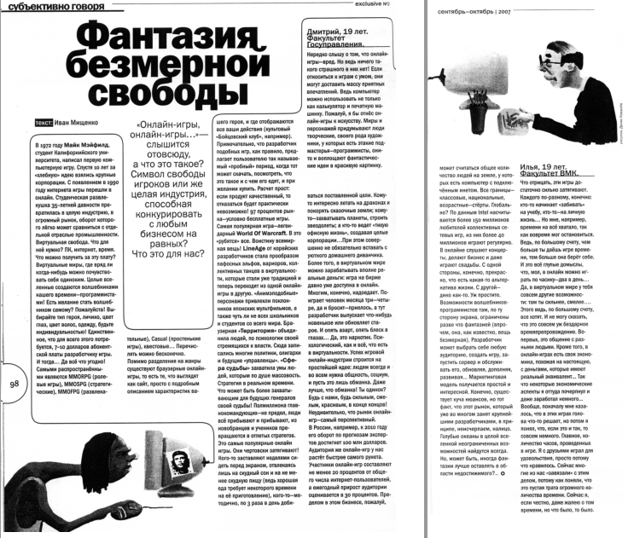
Иван Мищенко в своей статье «Фантазия безмерной свободы», опубликованной в журнале «Exclusive» №2 (сентябрь—октябрь 2007) в разделе «Субъективно говоря», обсуждает (+В.п.) / пишет о (+П.п.) ….
на полутора страницах

Slide 7
Описать мнения, высказанные в тексте.
Рассказать о своём отношении к рассматрива-емой проблеме.

Slide 8
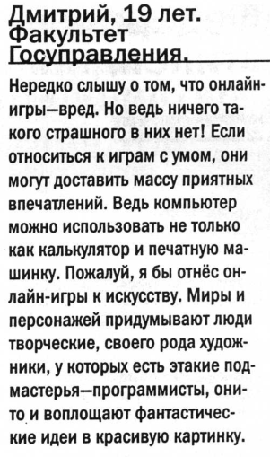

Slide 9
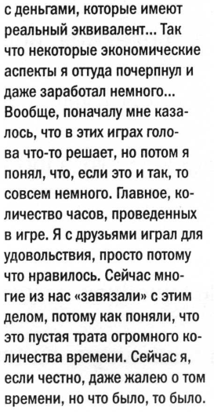
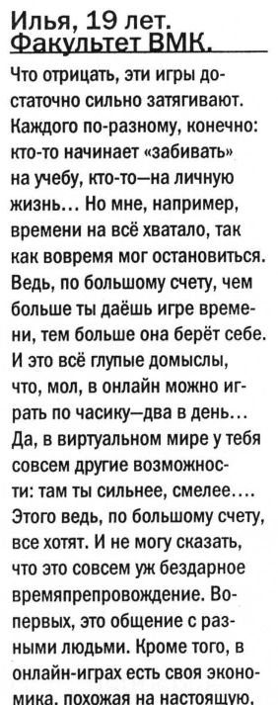

Slide 10
Домашнее задание на 3 марта 2025 г.
Прочитать текст «Интернет: зависимость или независимость?» (см.сайт). Выполнить задания.
Рассказ-презентация о праздновании Масленицы в России, в Москве.

Slide 11
Опрос
https://docs.google.com/forms/d/e/1FAIpQLScVXv37mCJwDz2jwu477AVkbyWd10HvLsDPibv8nzdfsy7RTg/viewform?usp=sf_link

Slide 12
Домашнее задание на 3 марта 2025 г.
Групповая работа над текстами «Интернет: за и против» (см. сайт). Распределить тексты между студентами каждой подгруппы (примерно по 2 человека на каждую страницу). Подготовить короткое описание содержания текстов, используя конструкции косвенной речи.
Высказать своё отношение к Интернету как явлению современности, его роли в жизни обычных людей, в общественной жизни, образовании, других профессиональных сферах, в глобальном плане (жизни всей планеты).

